Slide 1
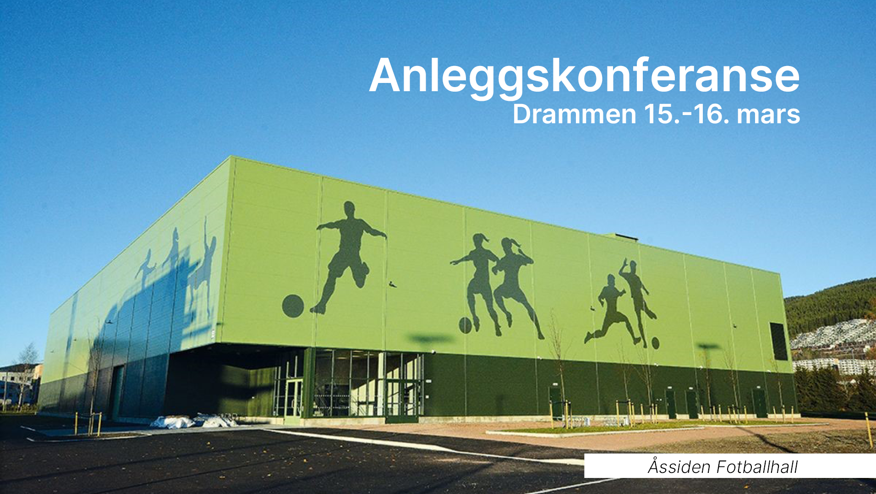
Notes:
hvorfor dette prosjektet: De som trener for å trene
De som har en aktiv identitet
Faller de fra idretten og den organiserte aktiviteten?
Hvordan beholde dem lenger?

Slide 2
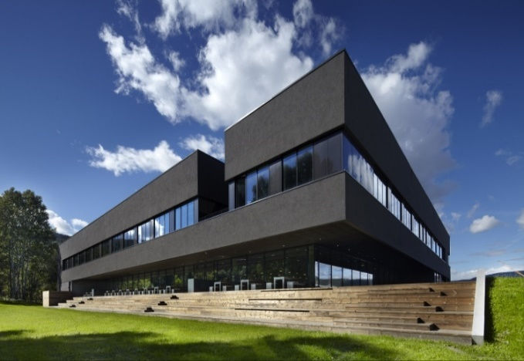
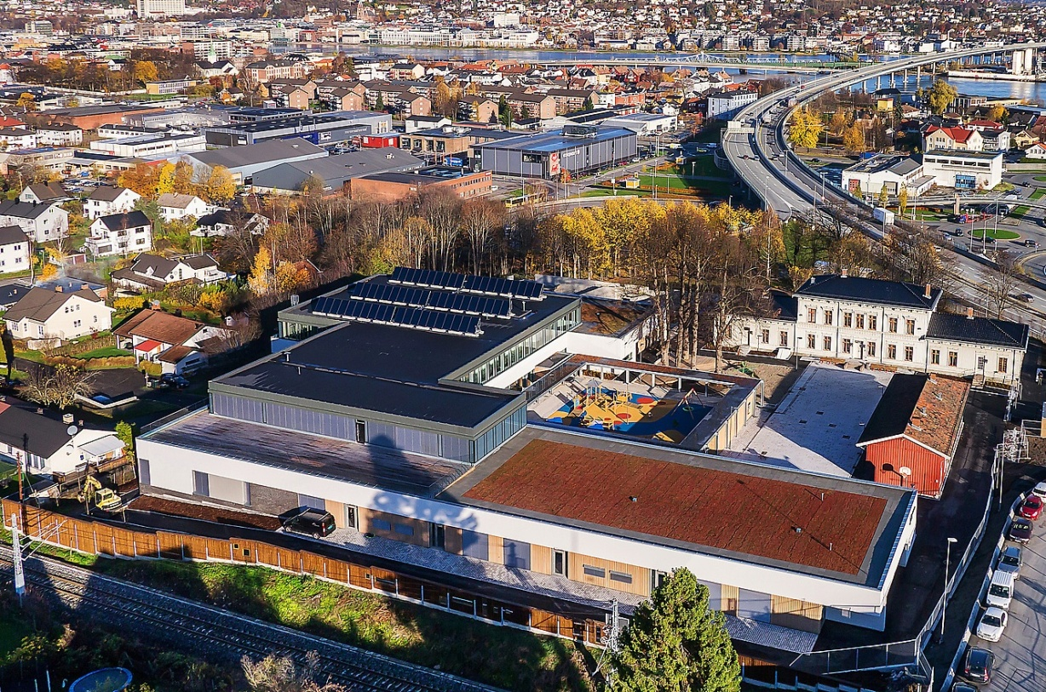
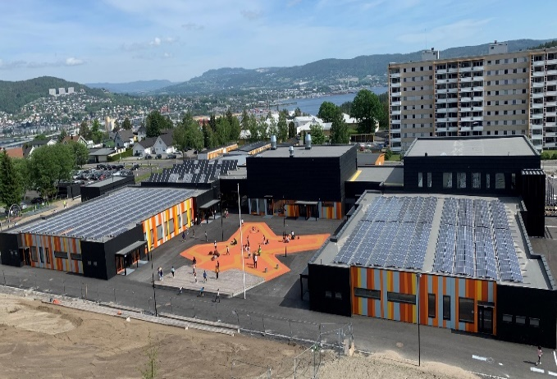
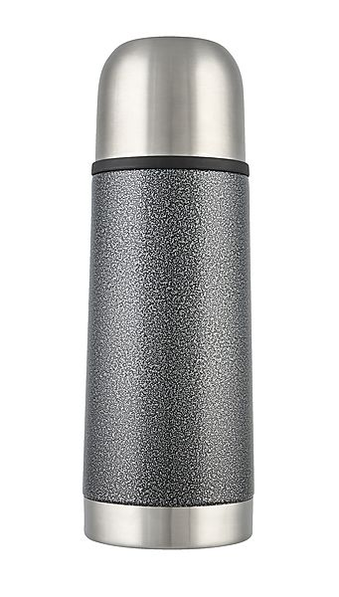
Fra passivhus nesten nullenergibygg til bygg med GeoTermos
Geir Andersen
Ansatt Drammen Kommune (Drammen Eiendom KF) Nå rådgiver deltid
Tidligere Teknisk leder og leder vedlikehold og miljø
GeoTermos
Sesonglagring av termisk varme i fjell på Fjell i Drammen

Slide 3
GeoTermos – Termisk batteri
Geir Andersen
Rådgiver, Drammen Eiendom KF
https://vimeo.com/435754885/8b28270b9em

Slide 4
Historikk – GeoTermos
Var deltager i RockStore prosjektet med deltagelse av store universiteter og forsknings institusjoner ( NTNU , NORCE med flere )
Stor internasjonal interesse
New York entreprenør bestilt utredning
Stort Svensk industrigruppe bestilt utredning og kjøpt domene geotermos.no
November 2020
1. pris Zerokonferansen
29.10.15 Start: Inspirert på Ullevål stadion
14.08.17 Lansering Arendalsuka
01.03.18 Søkte støtte Enova – innvilget i April
23.04.18 Godkjent styret DEKF
2018/2019 Bygging skole/flerbrukshall
01.01.20 Skolen tatt i bruk
14.04.20 Lading starter
14.10.22 Startet full operativ varmeleveranse.
Vinter 23 Levert 90 % energi direkte fra GeoTermos

Slide 5
DN 19.6.19 med sitater fra Statskrafts konferanse i Oslo
Sol og vind er ikke nok, håper ukjent X kan redde miljøet.
Frem til 2030 vil kraft fra sol, vind og batteri rulles ut i en fart for å begrense global oppvarming til 2 grader eller mindre. Men fra 2030 blir det verre.
Det er konklusjonen fra BNEF (Bloomberg New Energi Finance) analyse av verdens energimarked.
Kombinasjon av sol, vind kan ta oss lengre i å erstatte fossil kraft enn vi antok før. Ved hjelp av batterier kan andelen komme opp i 80 % i mange land, men å komme lengre er vanskelig.
Årsaken er særlig at batterier ikke kan dekke opp for lengre temperaturfall om vinteren sier Seb Henbest som har ledet arbeidet med analysen.
Hva med termisk batteri?
Kan GeoTermos konseptet være ukjente X

Slide 6
GeoTermos den ukjente X GeoTermos , ukjente X ? Et stort termisk batteri for sesonglagring varmeenergi
Redusere effektbehov – mindre utbygging av kraftnett
Bruke egenprodusert solenergi optimalt – varme og kjøling
Svært lite direkte klimautslipp og reduserer indirekte klimautslipp
Minimal bruk av omstridte mineraler/metaller
Beredskap .Varme skolen hele vinteren selv med sammenbrudd energiforskyning. Lite aggregat kan de drive de små pumpene.

Slide 7
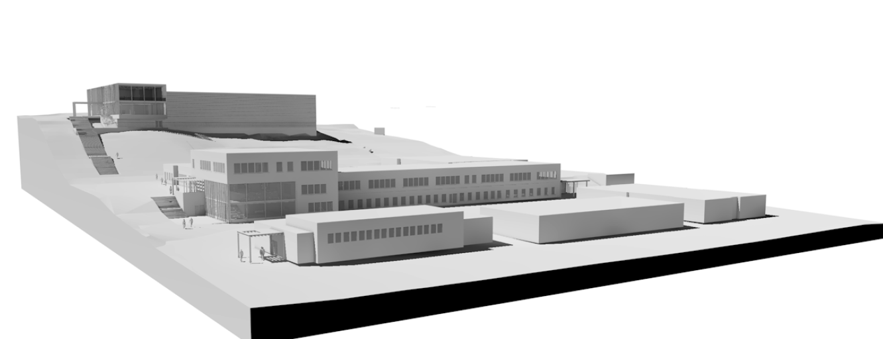
Helhetlig løsninger
Lavenergibygg med behovsstyrte lavtemperatur varme og ventilasjonssystemer
Energiteknisk
bygg m/VP
GeoTermos Termisk energilager i fjell, 100 brønner
Solpaneler/solceller

Slide 8
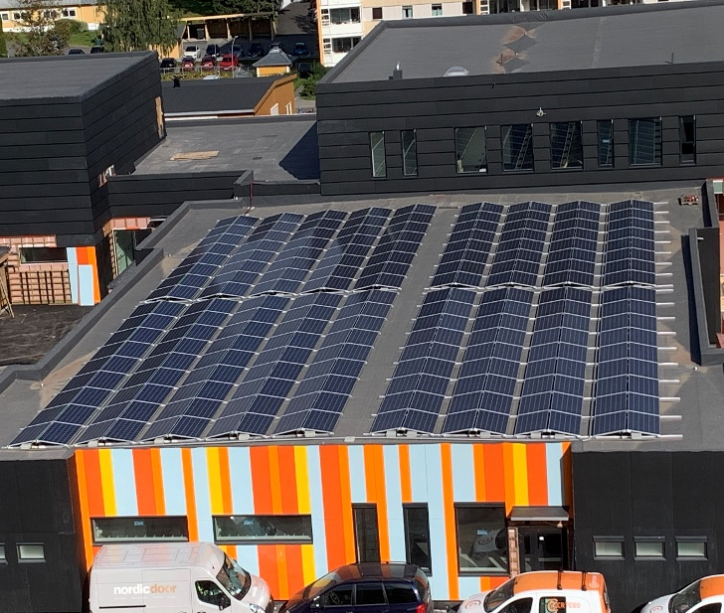
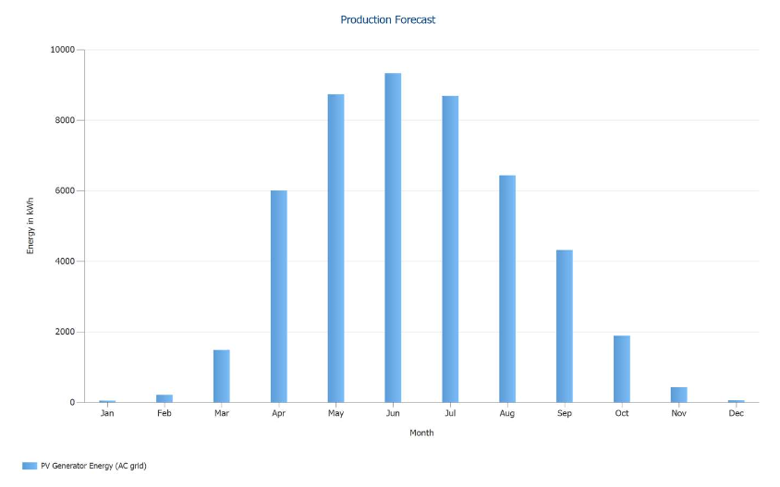
Årsprofil strømproduksjon solceller
Solenergi produseres mest på sommeren da energibehovet er minst. Strømmen benyttes da primært til drift av varmepumpen og utstyr for lading av GeoTermos.
Når det er lite solenergi (vinterstid) vil GeoTermos være ladet ( Termisk batteri ) ved bruk av varmepumpen. Lagret energi benyttes i byggene på vinteren og gir ingen ekstra belastning på el-nettet på kalde dager. (Effektbehov)

Slide 9
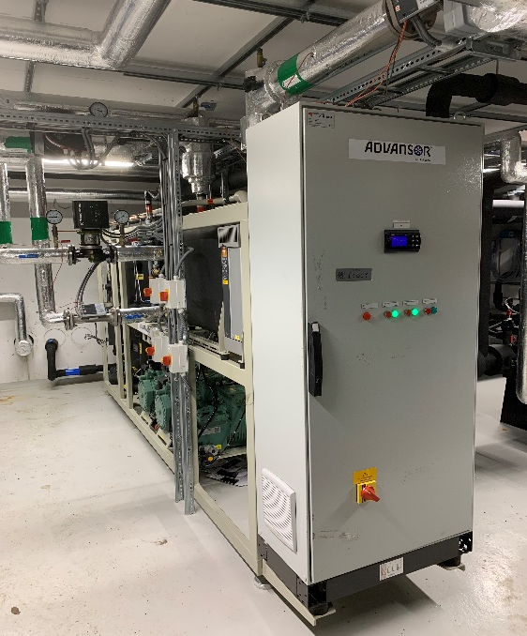
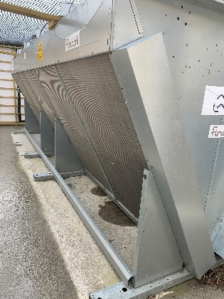
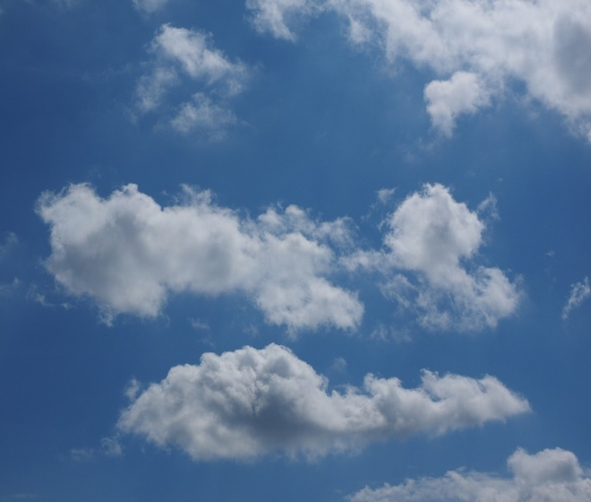
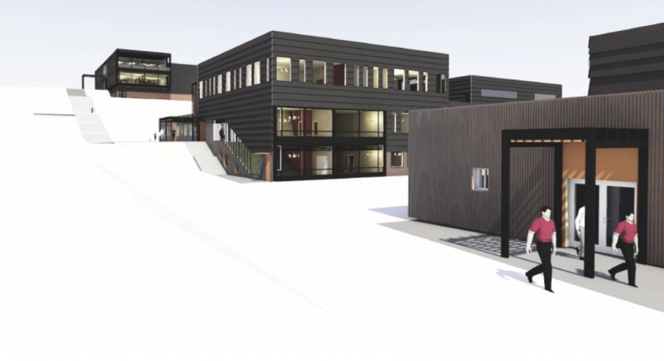
Energiproduksjon og leveranse
CO2 Varmepumpe 250 kW
Sommerproduksjon
1 kWh
Tørrkjøler
3 kWh
3 kWh
4 kWh
2kWh
Lading av Geotermos
med ny fornybar energi
Varme vinter
Vinterleveranse
Kjøling sommer

Slide 10
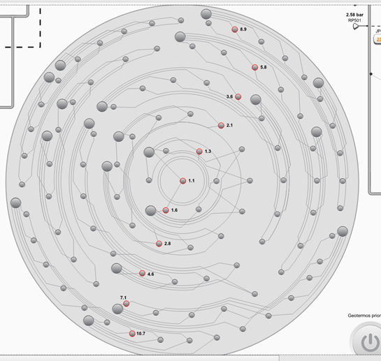
GeoTermos – konstruksjon
Hente varme på vinteren – kjøle på sommeren
100 stk brønner
4 energiringer
1 blokkeringsring ytterst
Diameter 40 m
Dybde 50 m/B-ring 55 m
Kollektorslanger
Sirkulerer rent vann
Godt isolert på topp
Ca 60.000 m3 fjell
Kontra elbatteri
Ikke sjeldent
Lite klimautslipp
Ingen jordmetaller
Ingen kobolt
Bilde fra SD-anlegg

Slide 11
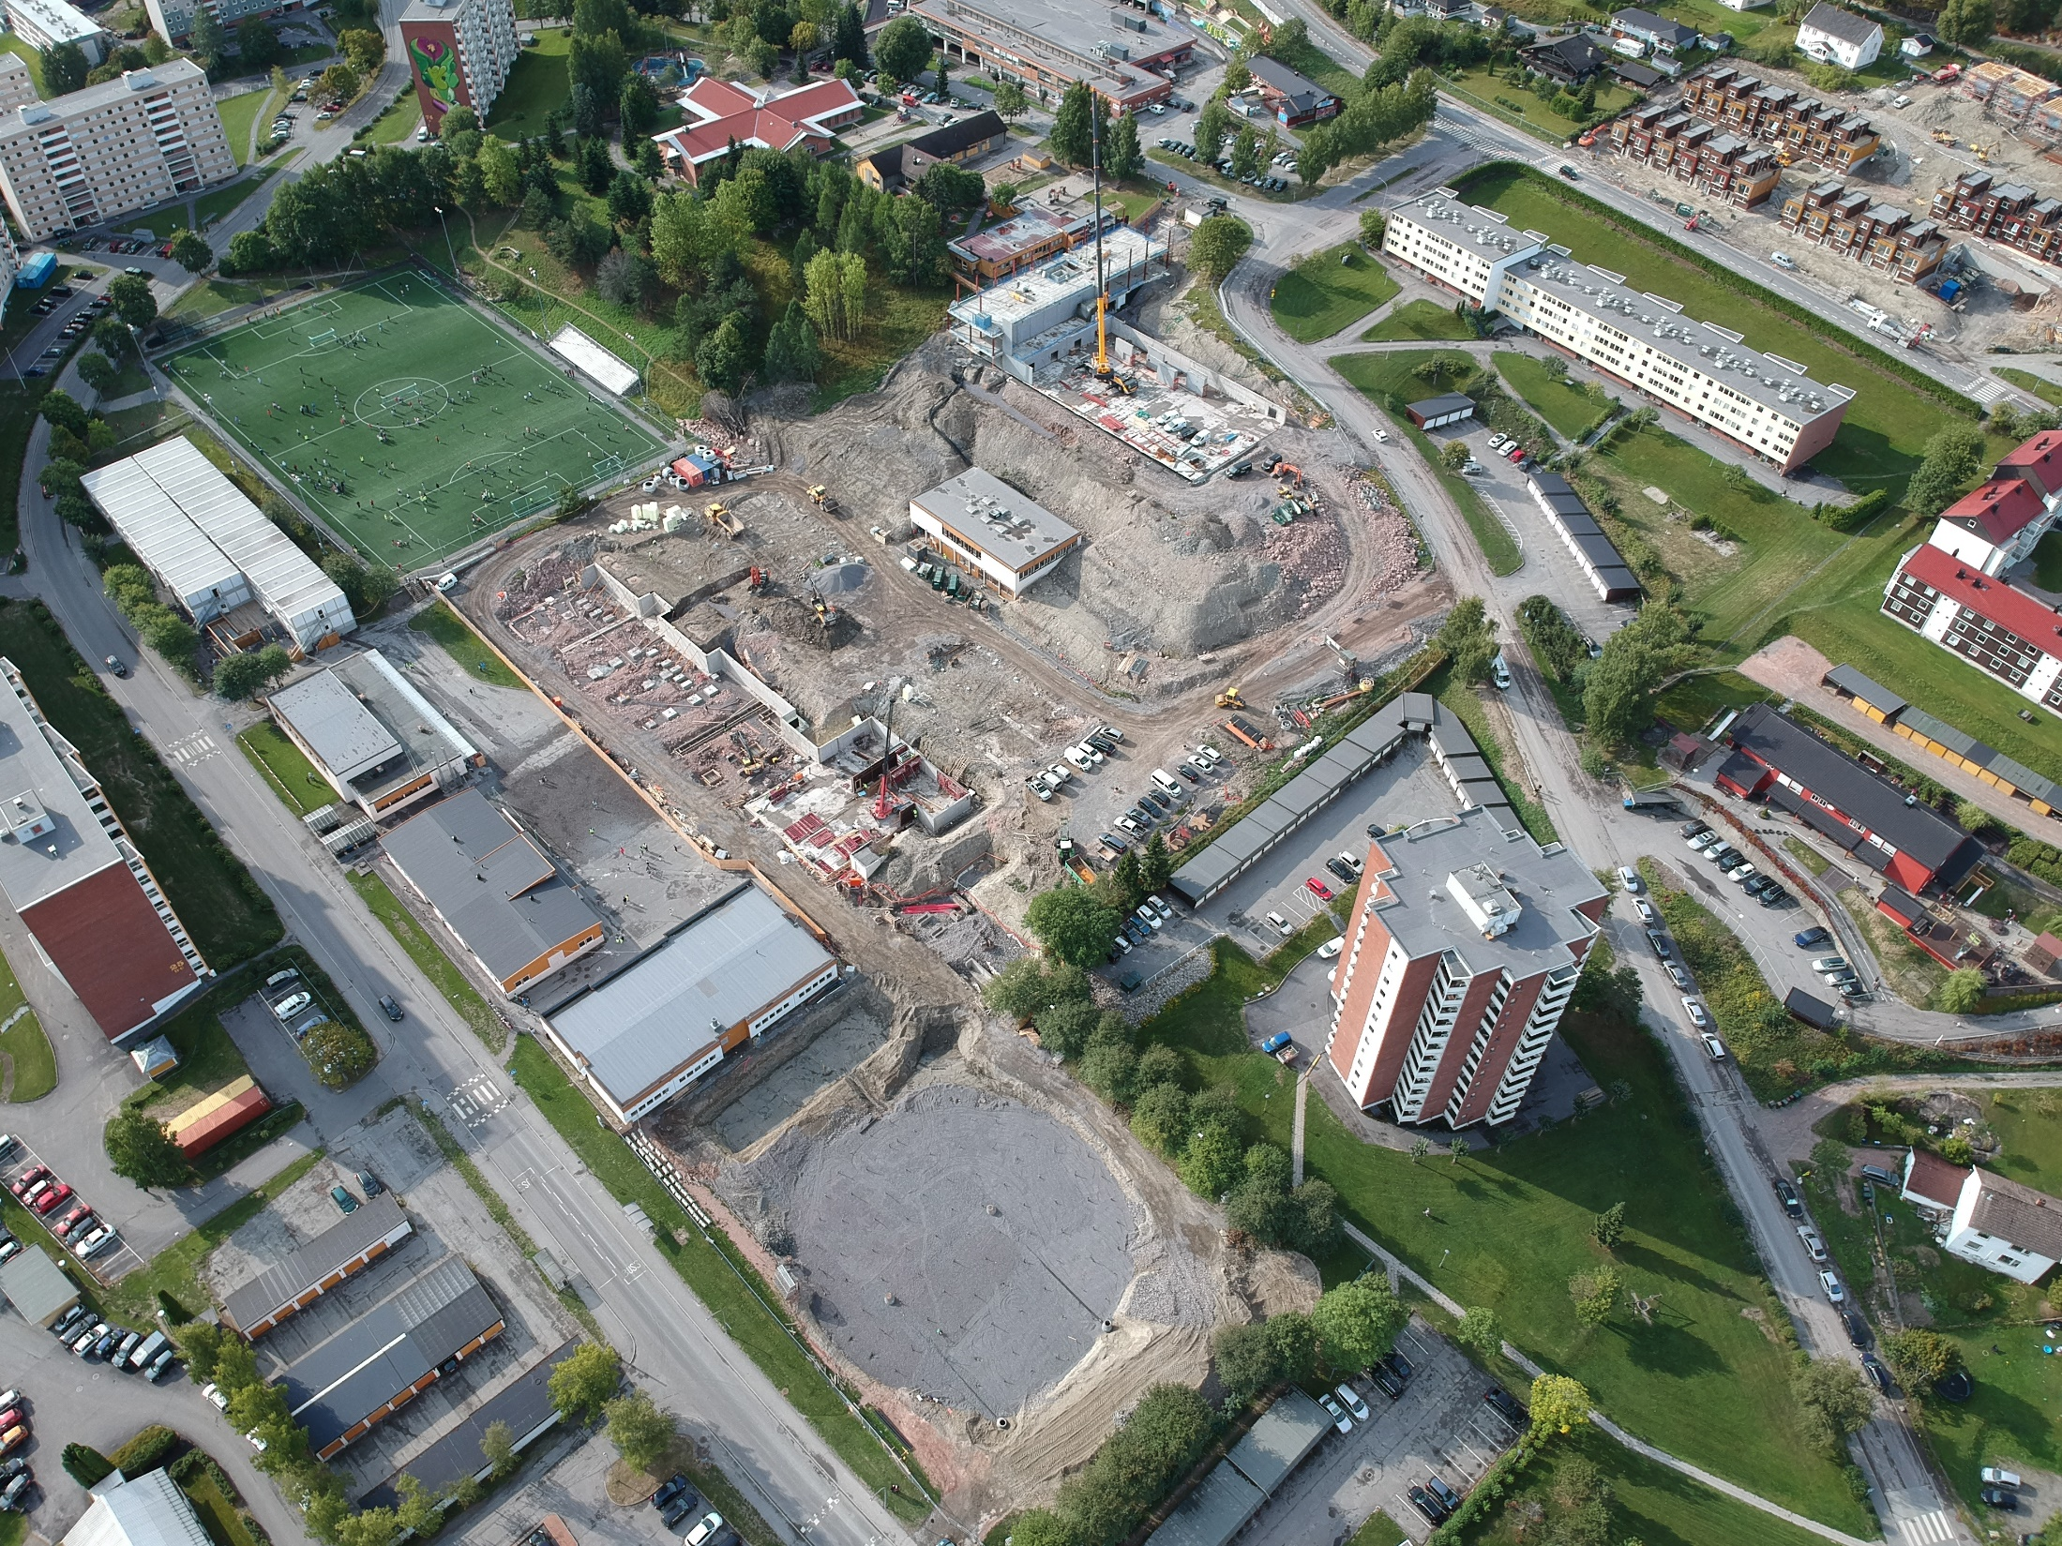
GeoTermos

Slide 12
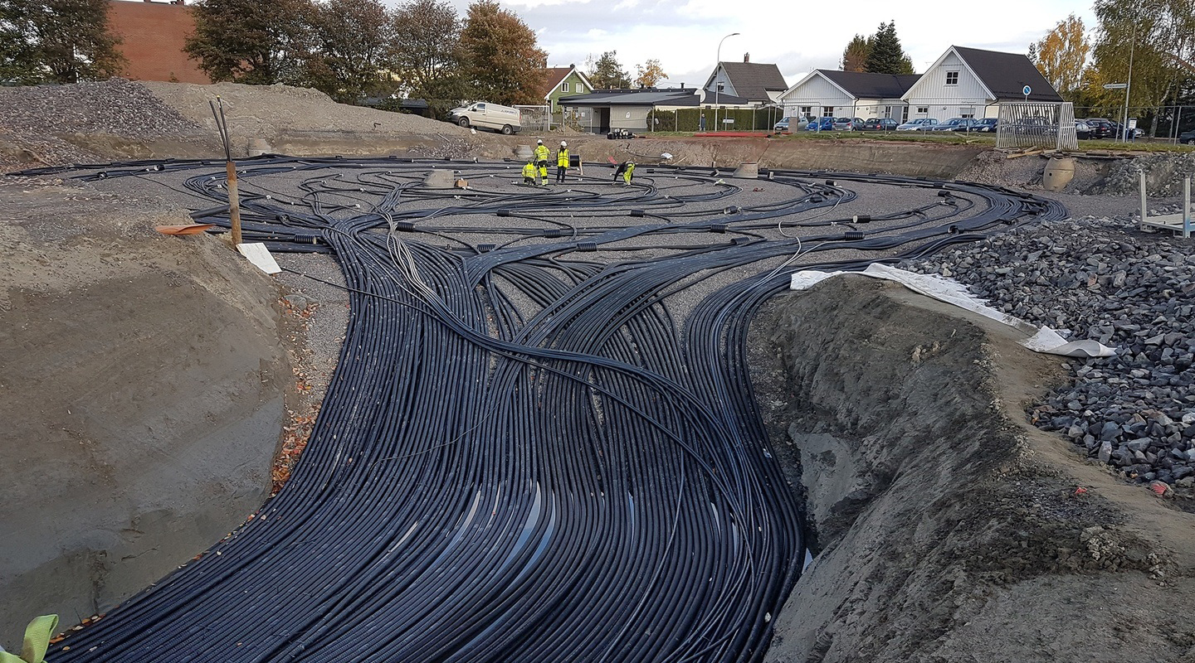
GeoTermos under bygging

Slide 13
Samlestokk GeoTermos

Slide 14
Fjell skole med «kraftverk»
https://vimeo.com/435754885/8b28270b9em

Slide 15
Knutepunkt Fjell / Flerbrukshall

Slide 16
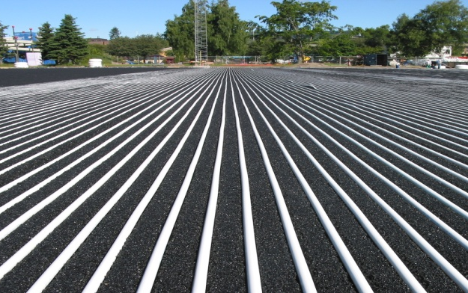
Marienlyst Nærvarmenett Stort «solenergikraftverk»
Fleksibelt energinett styrt av oss. ”kraftverk” Vinner av 2 plass - Nordisk energi kommune

